Slide 1
Chapitre 2 : Les statistiques
MG4 – Mathématiques – 1ère

Slide 2
Pourquoi utiliser les statistiques ?
Valeurs brutes :
10 | 8 | 10 | 10
15 | 1 | 11 | 14
17 | 17 | 12 | 13
8 | 6 | 7 | 9
14 | 14 | 9 | 6
9 | 20 | 18 | 11
4 | 2 | 15 | 9
Paramètres statistiques :
Moyenne = 10,7 Min = 1 Max = 20

Slide 3
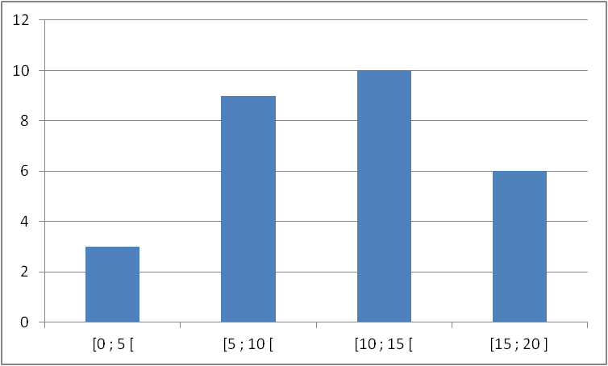
Pourquoi utiliser les statistiques ?
Représentation graphique :

Slide 4
Partie 1 : Le vocabulaire statistique
Termes | Définition | Symbole | Exemple
Population | C’est l’ensemble étudié. |  | les élèves de 1ere
Individu | C’est un élément de la population. |  | 1 seul élève de 1ere
Effectif | C’est le nombre d’individus par catégories ou classe | n_{i} | 3 élèves en 1ere sont blonds
Effectif total | C’est le nombre total d’individus | N | N = 20 élèves en 1ere
Caractère ou variable | c’est la propriété étudiée | x_{i} | la taille des élèves ou l'année de naissance ou la moyenne trimestrielle.

Slide 5
Partie 1 : Le vocabulaire statistique
Il existe 2 types de variables :
Variables quantitatives sont représentées de manière chiffrée. Elles se traduisent par des mesures.
Exemples : la taille, âge, poids
Variables qualitatives ne sont pas numériques.
Exemples : la couleur des yeux, cheveux des élèves, nationalités, goûts, préférences

Slide 6
Partie 1 : Le vocabulaire statistique
Il existe 2 types de variables quantitatives :
Les variables discrètes qui ne peuvent prendre que des valeurs entières
Exemples : - la pointure des élèves : 35 à 45
- le nombre d’enfants par famille
Les variables continues peuvent prendre toutes les valeurs d’un intervalle.
Exemples : la taille des élèves, le poids …

Slide 7
Partie 1 : Le vocabulaire statistique
Quel est le type de variable étudiée ?
Discrète
oui
Quantitative
Valeurs entières?
oui
La variable est chiffrée ?
Continue
Non
Qualitative
Non

Slide 8
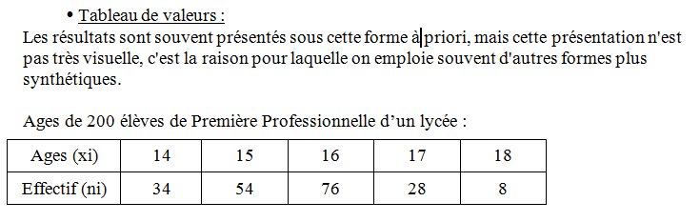
Partie 2 : Les représentations graphiques

Slide 9
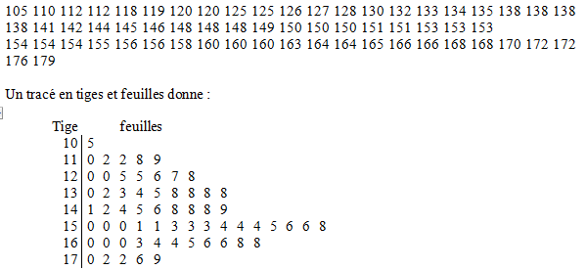
Partie 2 : Les représentations graphiques
Diagramme en tige et feuille :
A mi chemin entre le tableau et le graphique ce diagramme est un moyen de présenter toutes les données d’une étude statistique pour en faciliter la lecture d’ensemble.

Slide 10
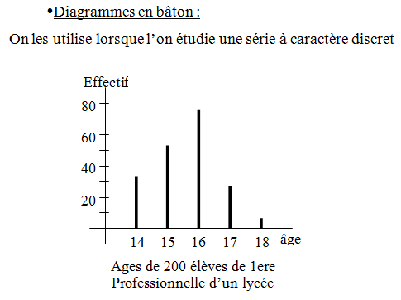
Partie 2 : Les représentations graphiques

Slide 11
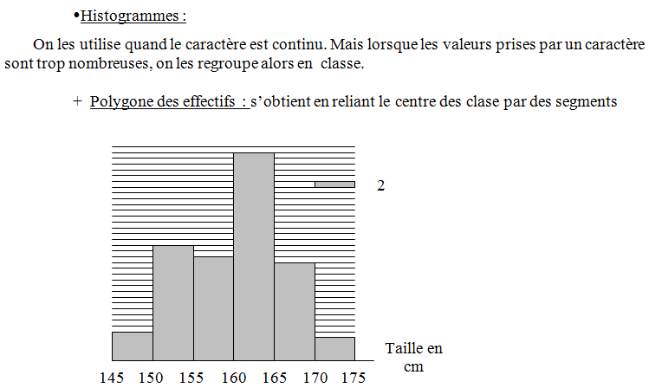
Partie 2 : Les représentations graphiques

Slide 12
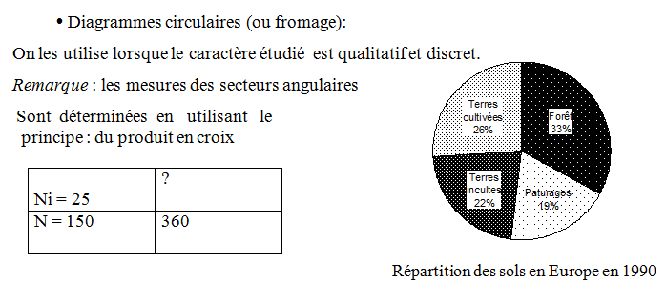
Partie 2 : Les représentations graphiques

Slide 13
Partie 3 : Les Paramètres de tendance centrale
On cherche à résumer une série statistique par une valeur.
Cette valeur est appelée : paramètre de tendance centrale.
Il en existe trois :
le mode
La médiane
La moyenne

Slide 14
Partie 3 : Les Paramètres de tendance centrale
1. Le Mode
C’est la valeur de la variable qui possède le plus grand effectif.
Exemple 1 : Quel est le mode ?
Etape 1 : On cherche l’effectif le plus élevé
Etape 2 : On lit la valeur de la variable correspondante = c’est le mode = 0

Slide 15
Partie 3 : Les Paramètres de tendance centrale
1. Le Mode
La classe modale :
C’est la valeur de la classe de la variable qui possède le plus grand effectif.
Exemple 2 : Quel est la classe modale ?

Slide 16


Partie 3 : Les Paramètres de tendance centrale
2. La médiane = me
C’est la valeur centrale de la série ordonnée.
Etape 1 : On trie les données par ordre croissant.
Etape 2 : On calcule l’effectif total N
N est impair
N est pair
me est la moyenne
(ou demi-somme)
de p^{ème} et p^{ème} +1 valeur
me est la p^{ème} valeur

Slide 17
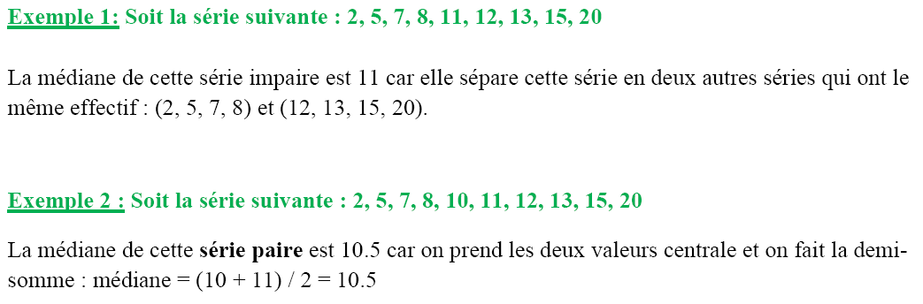
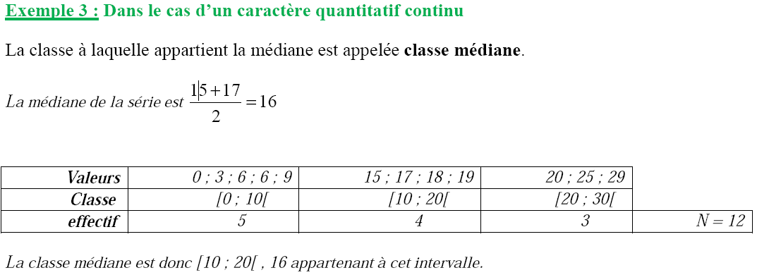
Exemple p 102

Slide 18


Partie 3 : Les Paramètres de tendance centrale
3. La moyenne =
C’est la valeur centrale qui prend en compte toutes les valeurs.
Avantages et inconvénients page 104.

Slide 19


Exemple 1 : Quel est la moyenne ?
= (1+47+21+20+4+6)/6 = 16.5
Exemple 2 : Quel est la moyenne ?
Exemple 3 : Quel est la moyenne ?
On utilise le centre de classe :

Slide 20
Partie 4 : Les Paramètres de dispersion
On cherche à traduire par une valeur la dispersion des données.
Signification : Plus la valeur du paramètre de dispersion est faible,
moins la série statistique est dispersée.
Il en existe quatre :
l’étendue
L’écart interquartile
La variance
L’écart type

Slide 21

1. L’étendue
L’étendue d’une série statistique est la différence entre la valeur la plus grande et la valeur la plus petite de cette série.
Exemple : Dans une classe de 25 élèves, on a répertorié le nombre de frères et sœurs de chaque élève dans un tableau :
Etendue = 4 – 0 = 4. L’étendue de cette série statistique est donc de 4.

Slide 22
2. L’écart interquartile
L’écart interquartile d’une série statistique est la différence entre le premier quartile (Q1) et le troisième quartile (Q3).
Ecart interquartile = Q3 – Q1
Le premier quartile d’une série statistique ordonnée est la valeur qui sépare cette série en deux groupes : • Le premier groupe contient un quart des effectifs (25 %) • Le deuxième groupe contient trois quarts des effectifs (75 %) Le troisième quartile d’une série statistique ordonnée est la valeur qui sépare cette série en deux groupes : • Le premier groupe contient trois quarts des effectifs (75 %) • Le deuxième groupe contient un quart des effectifs (25 %)

Slide 23
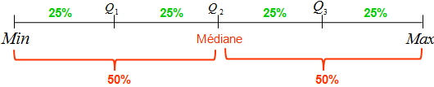
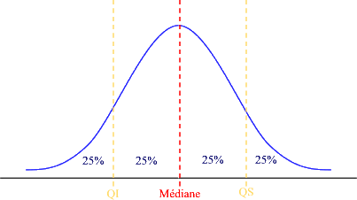
Ecart interquartile (50%)
Ecart interquartile
50%
Q1
Q3

Slide 24
Méthode de calcul :
Pour trouver les quartiles, il faut connaître l’effectif total de la série, et avoir rangé ses valeurs par ordre croissant.
Calcul de Q1 :
On calcule N
Q1 est alors la valeur de rang l’entier juste supérieur ou égal à N.
Calcul de Q3 :
On calcule 3 x N
Q3 est alors la valeur de rang l’entier juste supérieur ou égal à 3 x N
4
4
4
4

Slide 25
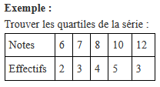
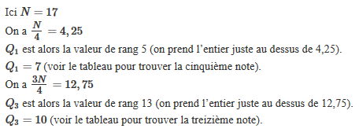

Slide 26


3. Variance (V) et écart-type (σ)
a) Méthode de calcul
On considère une série statistique dont les valeurs du caractère sont x₁,x₂,x₃,…,x_{p} et les effectifs correspondants sont n₁,n₂,n₃,…,n_{p} :
On note N l’effectif total de cette série : N=n₁+n₂+…+n_{p}.
On note x la moyenne de la série statistique
¯
La variance V de la série statistique est :
N
L'écart-type σ est la racine carrée de la variance : σ = √V
¯

Slide 27

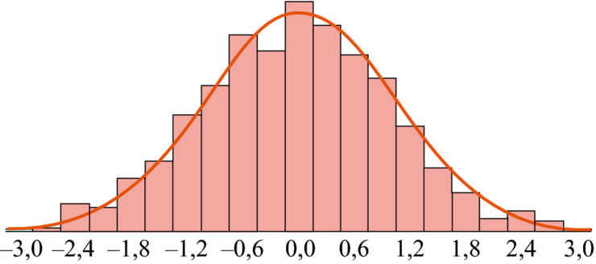
b) Signification de l’écart-type
Plus l’écart-type est faible, plus les données sont homogènes.
Plus l’écart-type est élevé, plus les données sont dispersées.
c) Comment reconnaître si des données sont gaussiennes ?
Les données gaussiennes se caractérisent par une répartition en forme de cloche.
Elles ont l'allure suivante :

Slide 28
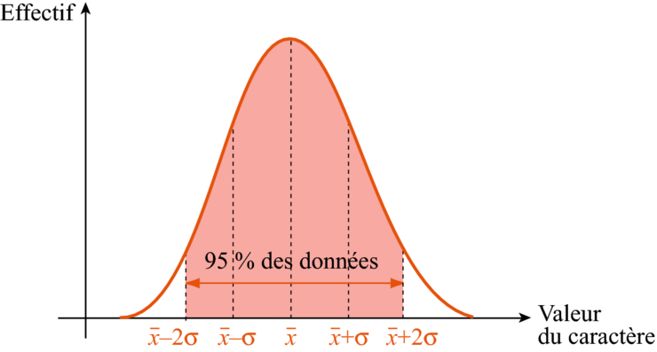
e) Comment définir une plage de normalité ?
Si une distribution statistique est gaussienne, de moyenne et d'écart type σ, alors :
environ 68 % des données sont dans l'intervalle ;
environ 95 % des données sont dans l'intervalle ;
environ 99,7 % des données sont dans l'intervalle .
Ces résultats montrent l'importance de l'écart type. Ils nous permettent de définir les plages de normalité et pour un niveau de confiance.

Slide 29
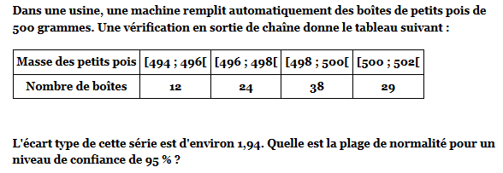
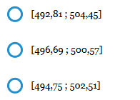
Moyenne = 495*12+497*24+499*38+501*26
12+24+38+29
Moyenne = 498.63
Plage de normalité :
498.63 + 2*1.94 = 502.51
498.63 - 2*1.94 = 494.75

